Slide 1
Викторина по экологии
Выполнила: Мартынова Л.В.
Воспитатель МБДОУ № 40
г.Ключи-1, Усть - Камчатский район
Апрель 2014г.

Slide 2
Цели:
Расширять и закреплять знания детей о птицах, животных и растениях.
Активизировать познавательную деятельность детей, расширять экологический кругозор.
Продолжать воспитывать гуманное, бережное отношение к окружающему миру.

Slide 3
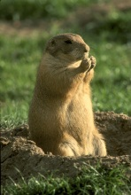
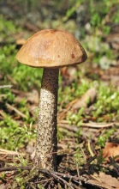
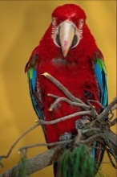
Животные
1
2
3
Растения
1
2
3
Птицы
1
2
3

Slide 4
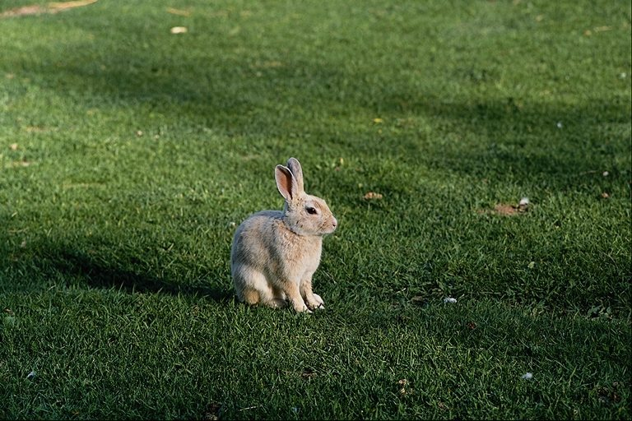
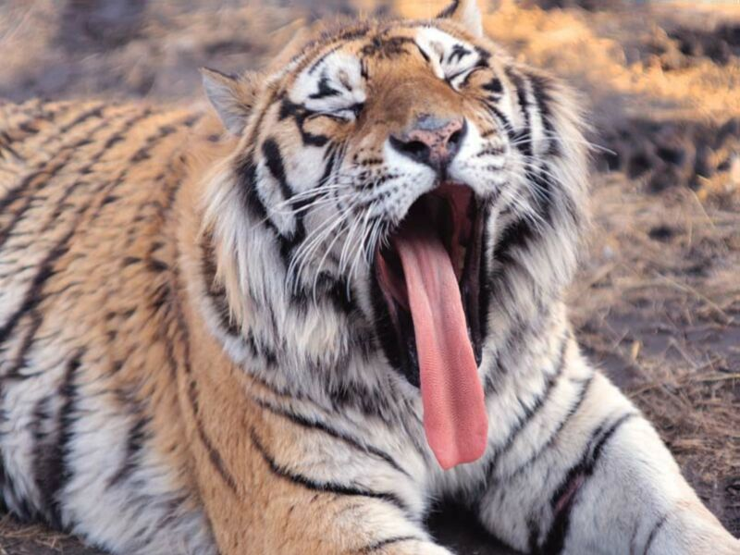
Вопрос № 1
Ответ № 1
Какое из этих животных является хищником?

Slide 5
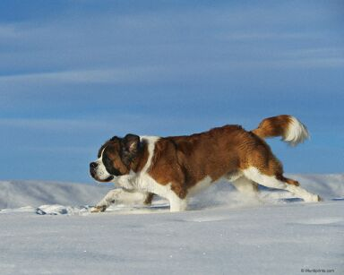
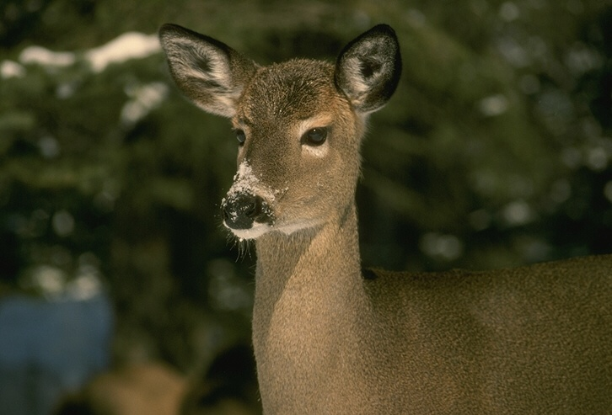
Вопрос № 2
Ответ № 2
Какое из этих животных является домашним?

Slide 6
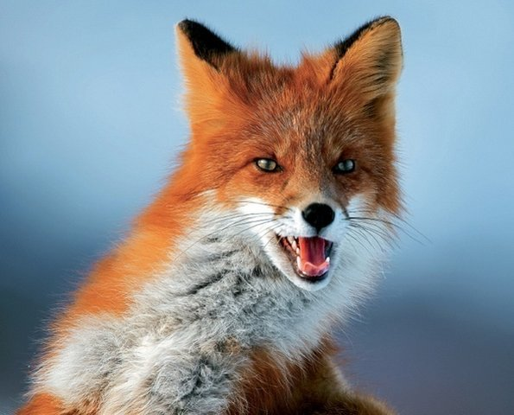
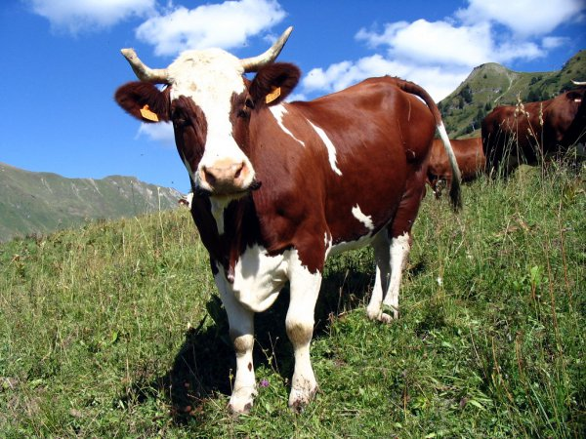
Вопрос № 3
Ответ № 3
У какого из этих животных есть копыта?

Slide 7
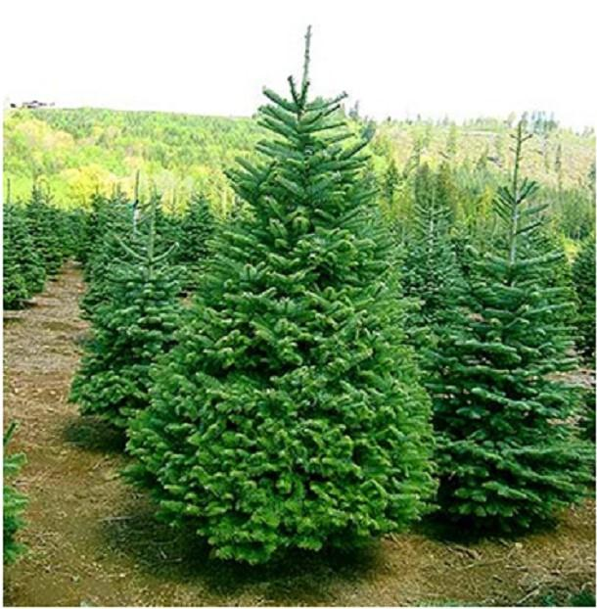
Вопрос № 1
Ответ № 1
Зимой и летом одним цветом?
?

Slide 8
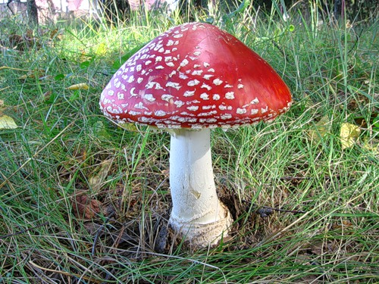
Вопрос № 2
Ответ № 2
красивый, но несъедобный гриб?
?

Slide 9
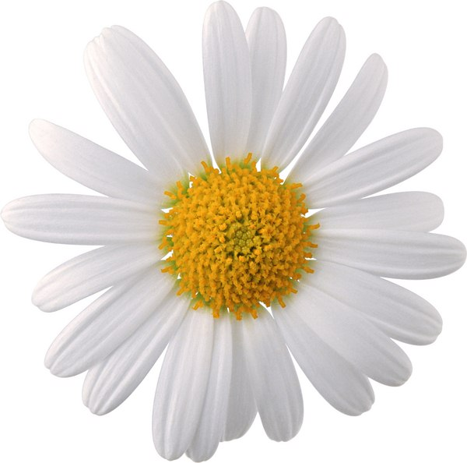
Вопрос № 3
Ответ № 3
Цветок с желтой серединкой и белыми лепестками?
?

Slide 10
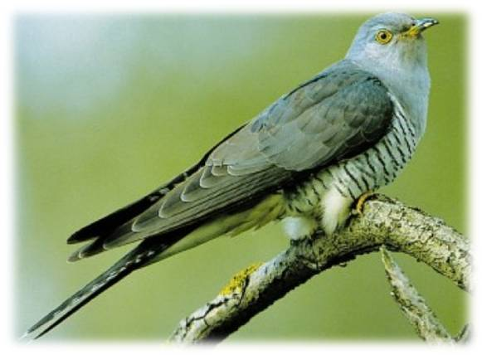
Вопрос № 1
Ответ № 1
Какая птица не строит гнездо?
?

Slide 11
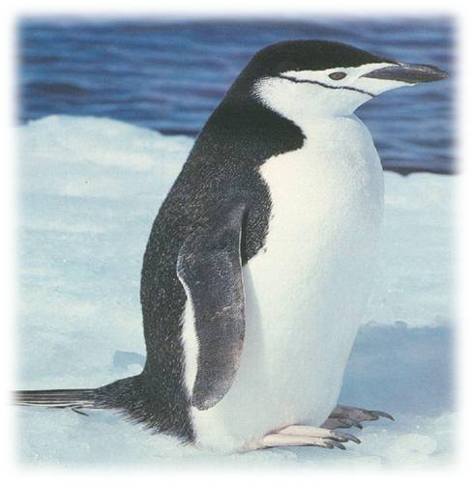
Вопрос № 2
Ответ № 2
Птица, которая не умеет летать и не боится морозов?
?

Slide 12
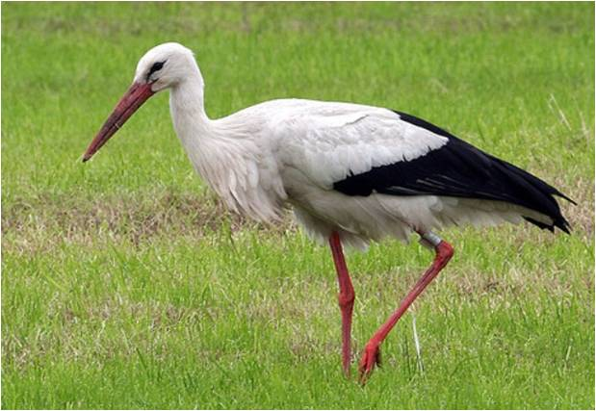
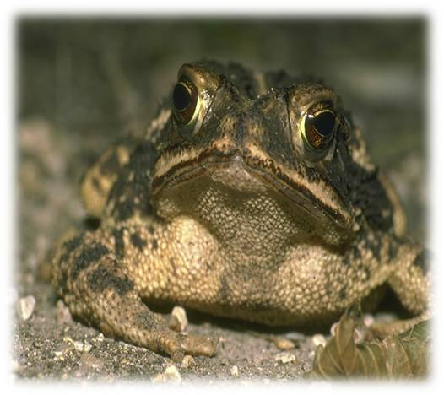
Вопрос № 3
Ответ № 3
Какое любимое лакомство у аистов?

Slide 13
Список информационных ресурсов:

Slide 14
Викторина по экологии
Выполнила: Мартынова Л.В.
Воспитатель МБДОУ № 40
г.Ключи-1, Усть - Камчатский район
Апрель 2014г.

